Slide 1
FULL STACK WEB MASTER 2024
DERS 3 : OPERATÖRLER

Slide 2
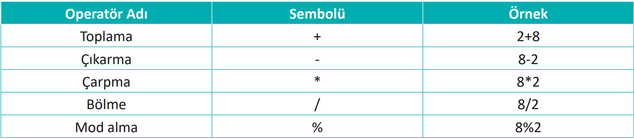
ARİTMETİKSEL OPERATÖRLER

Slide 3
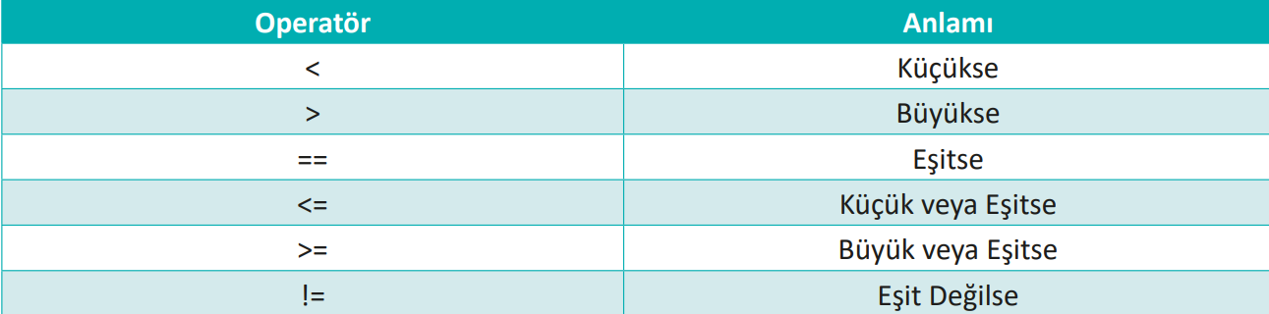
Karşılaştırma Operatörleri

Slide 4
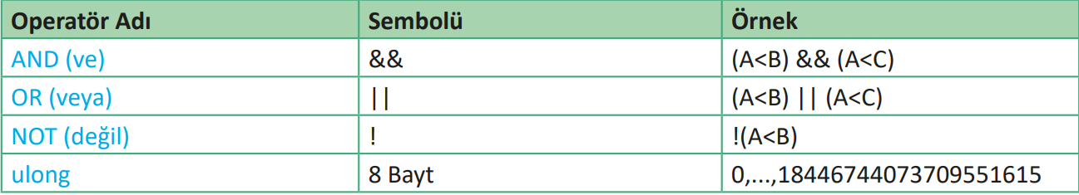
MANTIKSAL OPERATÖRLER

Slide 5
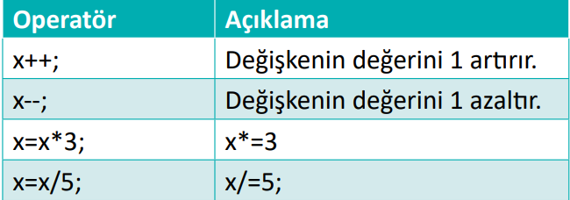
Artırma ve Azaltma Operatörleri

